Slide 1
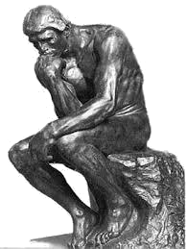

世界遺産巡りの旅
タージ・マハール（インド）
ロダン・パソコン・スクール（脳トレクイズ）
画像の一部が変化していきます
どこが変わっているのでしょう？
答えは５か所あります！
インド タージ・マハールです
ガンダーラを聴きながら答えを探してくださいね
クリックして問題へ

Slide 2
1
2
3

Slide 3
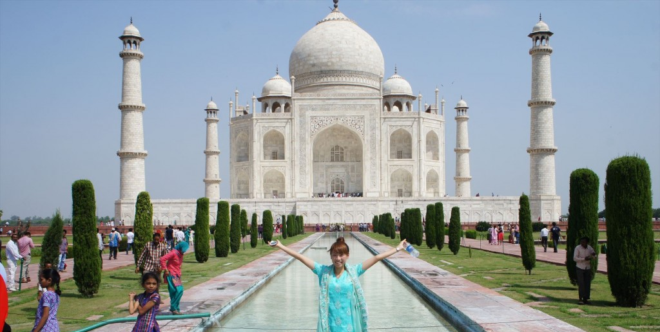


５つの変化はわかりましたか？クリックすると次の画面に進みます

Slide 4
おわり ロダン・パソコン・スクール インド観光はいかがでしたか？
変化は⑤か所です、全部わかりましたか？
分からなかった人は分かるまでチャレンジしてね！！
再チャレンジはＥＳＣキーを押してください
次いで「スライドショー」「最初から」をクリックしてね

